Slide 1
MERKWAARDIGE PRODUCTEN
&
ONTBINDEN
IN FACTOREN
MP toegevoegde tweetermen
MP kwadraat tweeterm
OIF inleiding
OIF afzonderen
OIF merkwaardige TT
OIF merkwaardige DT OIF gemengd

Slide 2
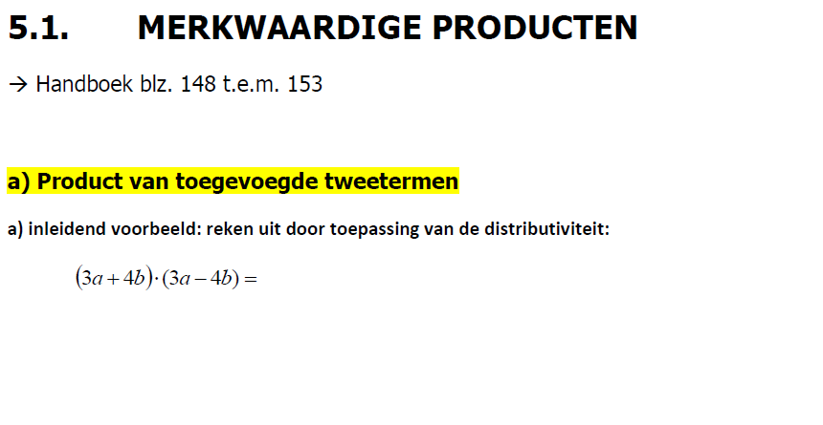
9a²
- 12ab
+ 12ab
- 16b²
= 9a² - 16b²

Slide 3
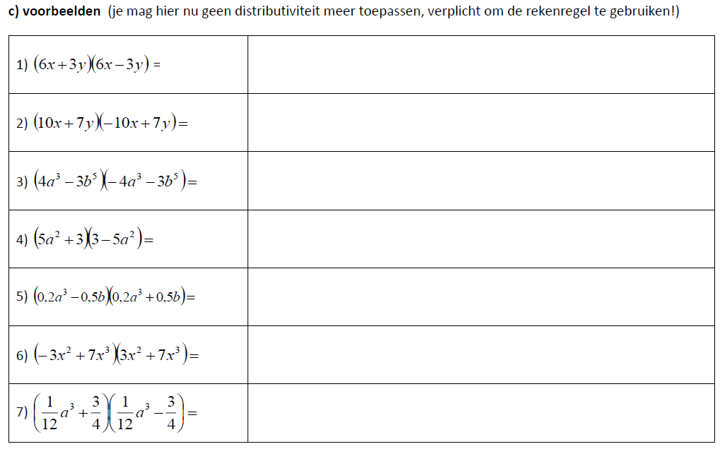
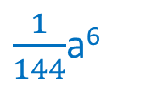

36x²
- 9y²
-100x²
+ 49y²
(of: 49y² - 100x²)
-16a⁶
+ 9b¹⁰
-25a⁴
+ 9
0,04a⁶
- 0,25b²
-9x⁴
+ 49x⁶
$\frac{1}{144}$a⁶
- $\frac{9}{16}$
→ Je stelt vast: het antwoord bevat ALTIJD een positieve EN een negatieve eenterm!

Slide 4

TOEPASSING
Vb: 48 ∙ 52

Slide 5
TOEPASSING
48 ∙ 52
(50-2) ∙ (50+2)
50² - 2²
2500 – 4
2496

Slide 6
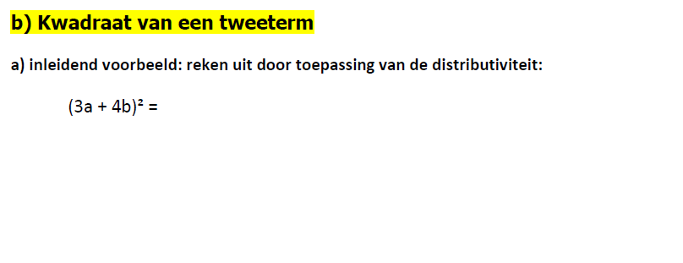
2x zelfde eenterm!
= (3a + 4b) (3a + 4b) =
9a²
+ 12ab
+ 12ab
+ 16b²
= 9a² +24ab + 16b²
KWADRAAT
KWADRAAT
ALTIJD +
ALTIJD +
DUBBEL PRODUCT

Slide 7
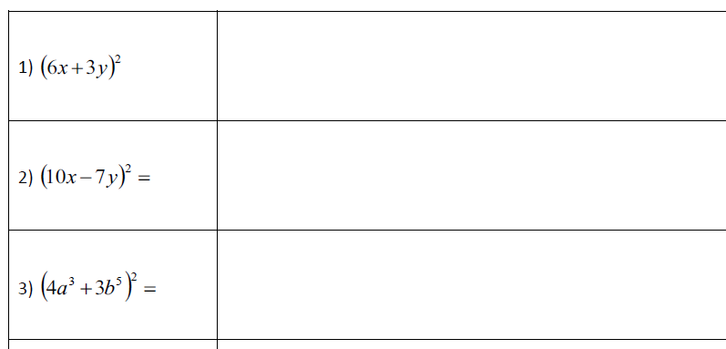
36x²
+ 36xy
+ 9y²
100x²
- 140xy
+ 49y²
2 ∙ 10x ∙ (-7y)
16a⁶
+ 24a³b⁵
+ 9b¹⁰

Slide 8
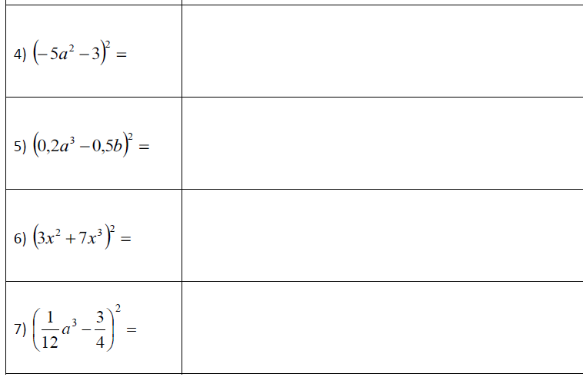
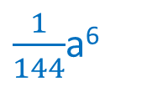
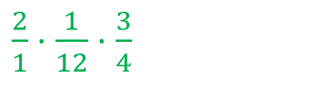

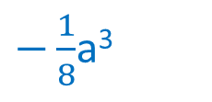
25a⁴
+ 30a²
+ 9
0,04a⁶
- 0,2a³b
+ 0,25b²
9x⁴
+ 42x⁵
+ 49x⁶
2 ∙ 3x² ∙ 7x³ = 42x²⁺³
$\frac{1}{144}$a⁶
$−\frac{1}{8}$a³
$+\frac{9}{16}$
$\frac{2}{1}$ ∙ $\frac{1}{12}$ ∙ $\frac{3}{4}$
→ Het antwoord bevat ALTIJD 3 eentermen. Enkel de middelste (dubbel product) kan negatief zijn.

Slide 9
ONTBINDEN IN FACTOREN

Slide 10

We gaan de oefeningen op hun kop zetten!
Klik hier als de video niet werkt

Slide 11
producten uitwerken
5a ∙ (3b + 4c) =
15ab
+ 20ac
= 5a ∙ (
= ? ∙ ( ? + ? )
= 5a ∙ (3b + 4c)
(4a+3b)∙(4a–3b) =
16a²
– 9b²
= (?+?) ∙ (?–?)
= (4a+3b) ∙ (
= (4a+3b) ∙ (4a–3b)
(3a+5b)² =
9a²
+ 30ab
+ 25b²
= (? + ?)²
= (3a + ?)²
= (3a + 5b)²
ontbinden in factoren

Slide 12
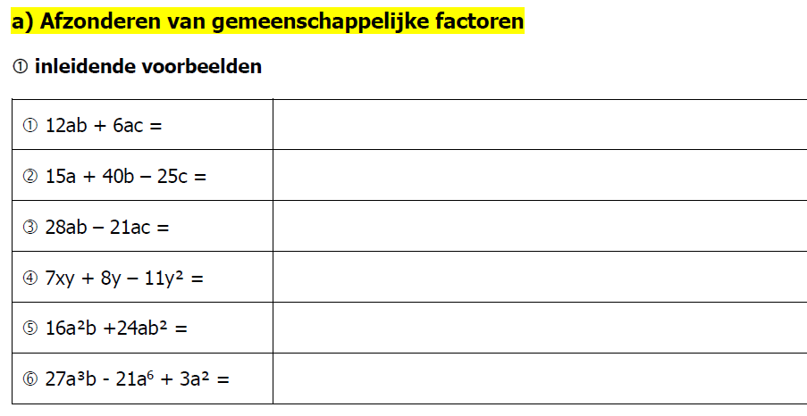
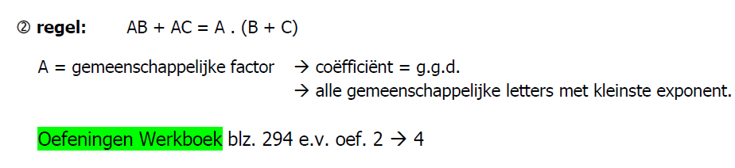
6a ∙ (
2b + c )
5 ∙ (
3a + 8b – 5c )
7a ∙ (
4b – 3c )
y ∙ (
7x + 8 – 11y )
8ab ∙ (
2a + 3b )
3a² ∙ (
9ab – 7a⁴ + 1 )

Slide 13
Oefeningen op “afzonderen van gemeenschappelijke factoren”
WB blz. 294 en verder:
BASIS:
Reeks 2 oneven
Reeks 3 oneven
Reeks 4 oneven
Basisoefeningen
met verbeterboekje
verbeteren
EXTRA:
Reeks 2 even
Reeks 3 even
Reeks 4 even
Extra oefeningen
met verbeterboekje
verbeteren

Slide 14
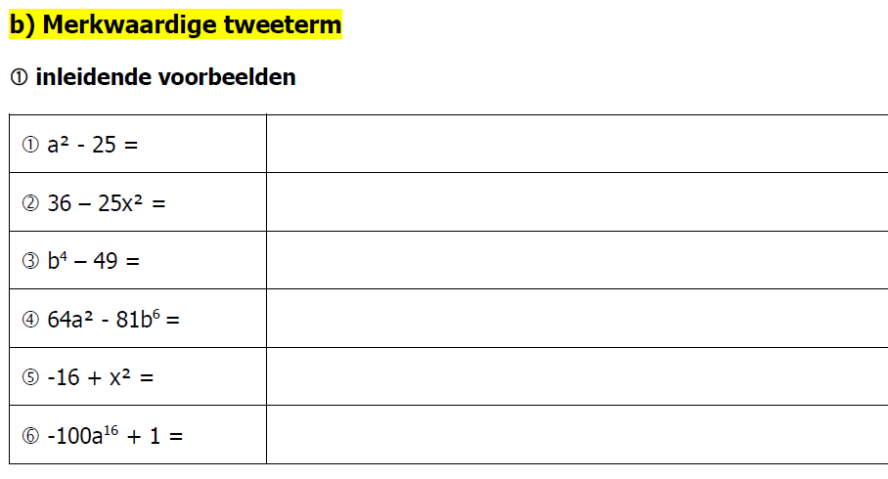
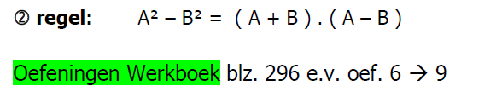
( ? ? ) ∙ ( ? ? )
( a + 5 ) ∙ ( a – 5 )
( 6 + 5x ) ∙ ( 6 – 5x )
( b² + 7 ) ∙ ( b² – 7 )
( 8a + 9b³ ) ∙ ( 8a – 9b³ )
( 4 + x ) ∙ ( -4 + x )
Of: x² - 16 : (x+4)∙(x-4)
!
( 10a⁸ + 1 ) ∙ ( -10a⁸ + 1 )

Slide 15
Oefeningen op “merkwaardige tweetermen ontbinden”
WB blz. 296 en verder:
BASIS:
Reeks 6 oneven
Reeks 7 oneven
Basisoefeningen
met verbeterboekje
verbeteren
EXTRA:
Reeks 6 even
Reeks 7 even
Extra oefeningen
met verbeterboekje
verbeteren

Slide 16
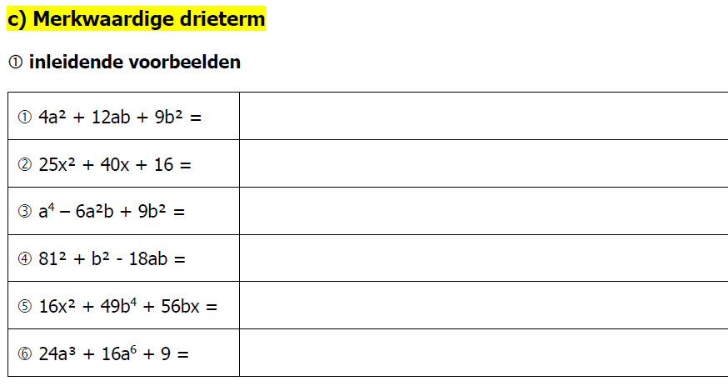
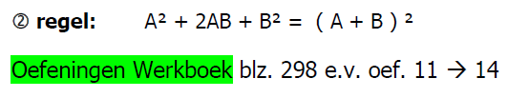
( 2a + 3b )²
( ? ? )²
Controle DP: 2a∙3b∙2 = 12ab
( 5x + 4 )²
Controle DP: 5x∙4∙2 = 40x
( a² – 3b )²
Controle DP: a²∙(-3b)∙2 = -6a²b
81a² + b² - 18ab =
( 9a – b )²
Controle DP: 9a∙(-b)∙2 = -18ab
( 4x + 7b² )²
Controle DP: 4x∙7b²∙2 = 56b²x DUS: ontbinding niet mogelijk!
( 4a³ + 3 )²
Controle DP: 4a³∙3∙2 = 24a³
DP vinden?
kan negatief zijn
geen kwadraatterm
soms 2 letters
oneven exponent(en)

Slide 17
Oefeningen op “merkwaardige drietermen ontbinden”
WB blz. 298 en verder:
BASIS:
Reeks 11 oneven
Reeks 12 oneven
Basisoefeningen
met verbeterboekje
verbeteren
EXTRA:
Reeks 11 even
Reeks 12 even
Extra oefeningen
met verbeterboekje
verbeteren

Slide 18
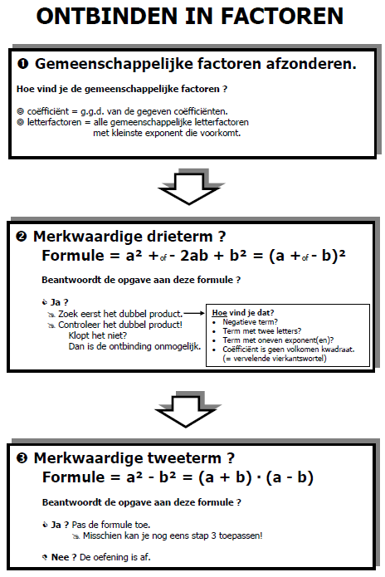

Slide 19
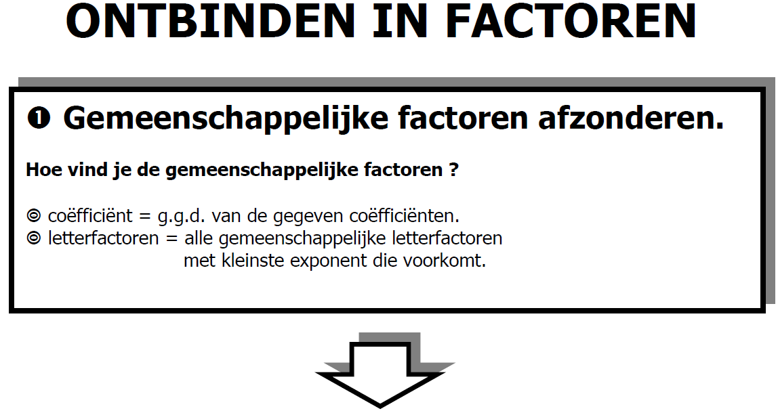

Slide 20
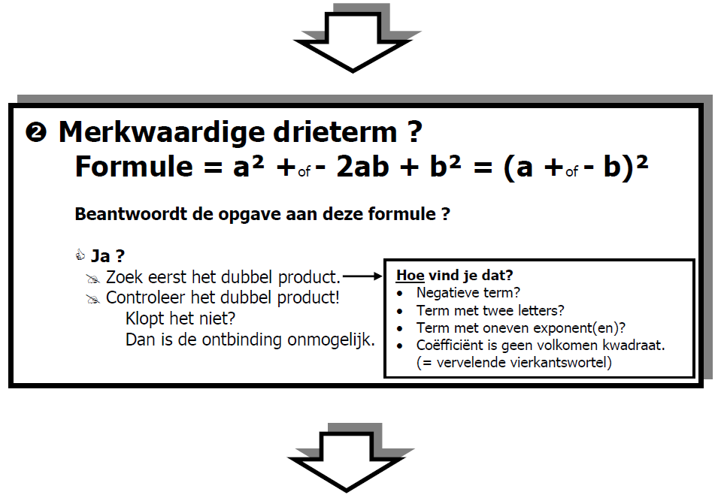

Slide 21
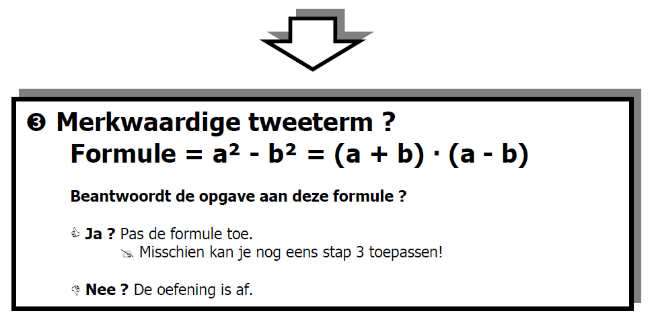

Slide 22
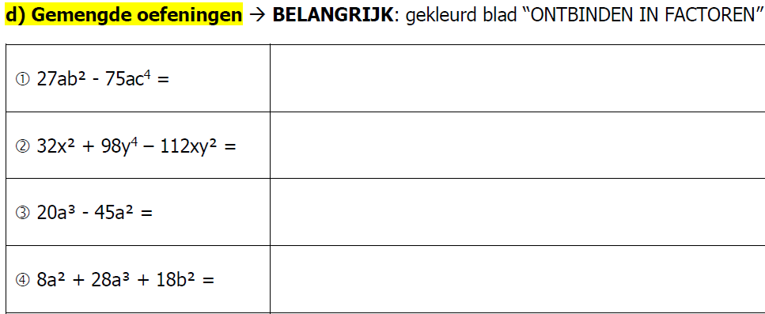
3a (
9b² - 25c⁴ ) =
3a ( 3b + 5c² ) ( 3b - 5c² )
AG + TT
2 (
16x² + 49y⁴ – 56xy²) =
2 ( 4x – 7y² )²
AG + DT
5a² (
4a – 9 )
AG
2 (
4a² + 14a³ + 9b² )
AG
AG = Afzonderen Gemeenschapp. factoren
TT = merkwaardige TweeTerm
DT = merkwaardige DrieTerm

Slide 23
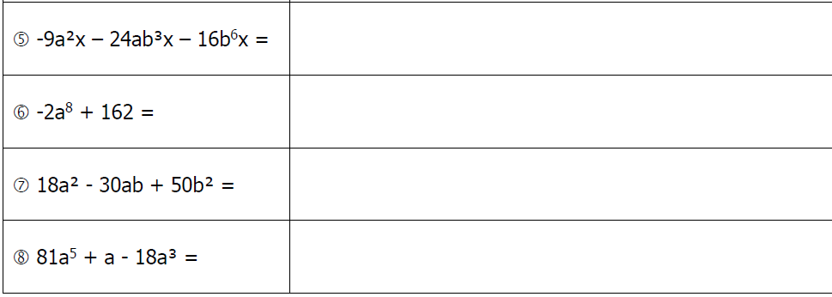
-x (
9a² + 24ab³ + 16b⁶ ) =
-x ( 3a + 4b³ )²
AG + DT
2 (
-a⁸ + 81 ) =
2 ( a⁴ + 9 ) ( -a⁴ + 9 )
AG + TT + TT
= 2 ( a⁴ + 9 )
( a² + 3 ) ( -a² + 3 )
2 (
9a² - 15ab + 25b²) =
2 ( 3a – 5b )²
AG
DP klopt niet!
a (
81a⁴ + 1 – 18a² ) =
a ( 9a² - 1 )²
a ( )²
AG + DT + TT
(3a+1) (3a-1)
AG = Afzonderen Gemeenschapp. factoren
TT = merkwaardige TweeTerm
DT = merkwaardige DrieTerm

Slide 24

Wat getallenleer betreft… ☺
Of toch wat de theorie betreft…

Slide 25
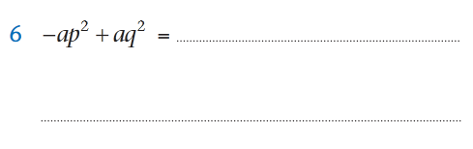
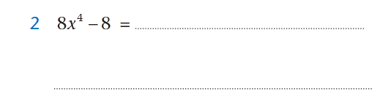
Oefeningen op alle mogelijke ontbindingen
WB blz. 297: nr. 8 oneven
→ AG + TT
a (
- p² + q² )
= a ( p + q ) ( - p + q )
WB blz. 298: nr. 9 oneven
→ AG + TT
8 (
x⁴ – 1 )
= 8 (x² + 1) (x² – 1)
= 8 (x² + 1)
(x + 1) (x - 1)

Slide 26
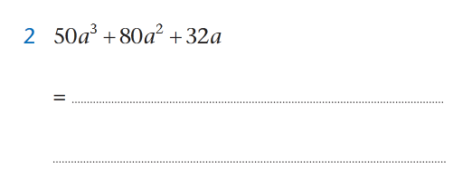
Oefeningen op alle mogelijke ontbindingen
WB blz. 300 : nr. 13 oneven
→ AG + DT
DP!
2a (
25a² + 40a + 16)
2a (
5a + 4 )²
Controle DP: 5a ∙ 4 ∙ 2 = 40a
WB blz. 300 : nr. 14 oneven
→ AG + TT

Slide 27
Oefeningen op alle mogelijke ontbindingen
WB blz. 300 : nr. 13 oneven
→ AG + DT
DP!
2a (
25a² + 40a + 16)
2a (
5a + 4 )²
Controle DP: 5a ∙ 4 ∙ 2 = 40a
WB blz. 300 : nr. 14 oneven
→ AG + DT

Slide 28
Oefeningen op alle mogelijke ontbindingen
Reeks 16 oneven (blz. 301)
Reeksen 8 / 9 / 13 / 14 zijn al aangeduid (blz. 297 e.v.)
Basis maken
Basis verb.
Extra maken
Extra verb.

